Slide 1
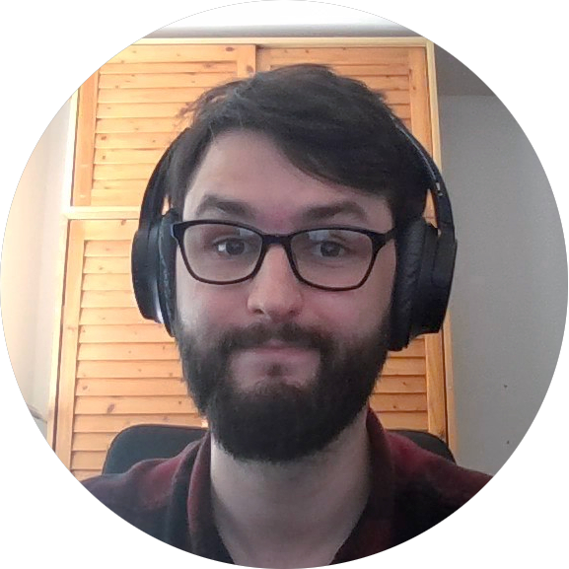

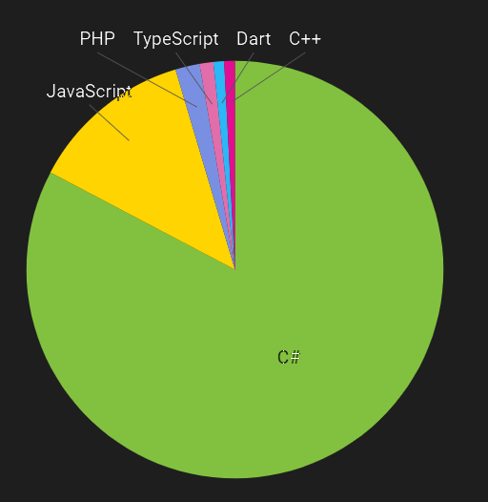


Heya, já jsem Petr
Full-stack Developer
Petr Sedláček
petrspelos
https://spelos.net/github
https://3pillarglobal.com/

Slide 2
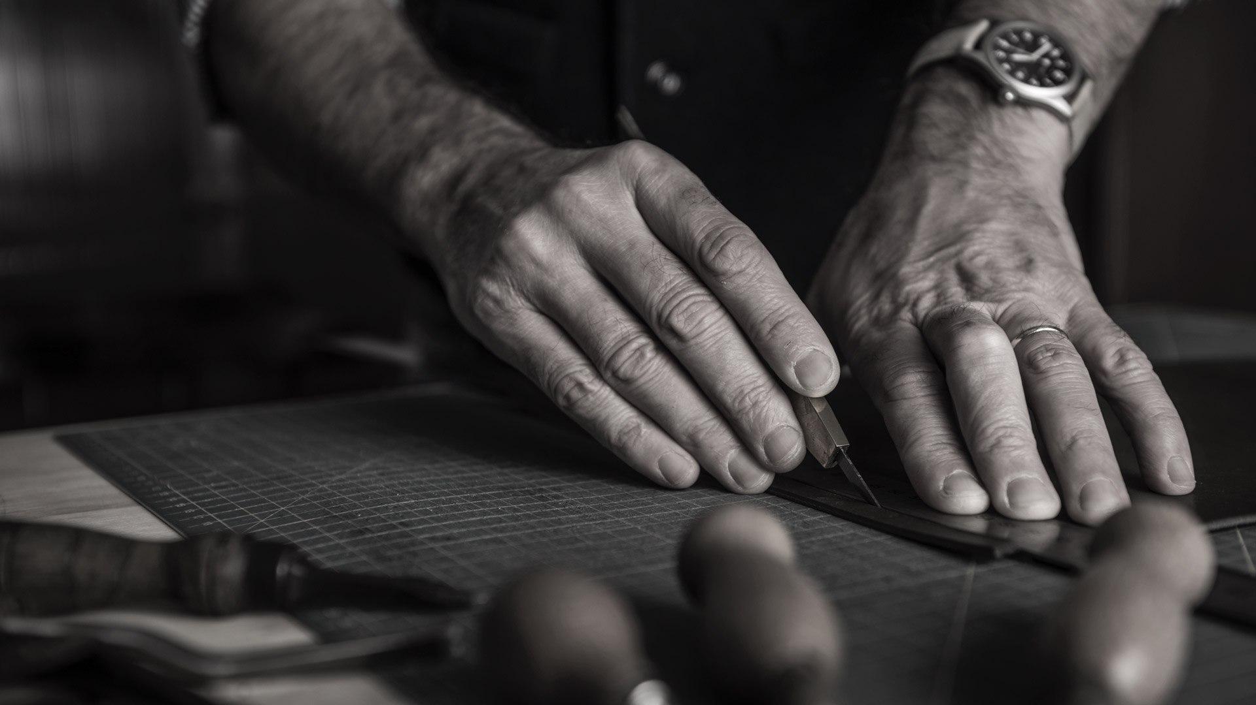
Software Craftsmanship
Notes:
Craftsmanship = Řemeslnictví

Slide 3
Jak se software vyvíjí?
Notes:
Důležité slovo “vyvíjí”.
Software není nikdy hotov.

Slide 4
Co byste preferovali?
Software, který je obtížné změnit, ale který momentálně funguje.
Software, který je jednoduché změnit, ale který momentálně nefunguje.
Notes:
Obtížné změnit = jednoduché rozbít
Jednoduché změnit = jednoduché opravit

Slide 5
Jakým způsobem jste práci odvedli je stejně důležité, jako mít práci hotovou.
Notes:
Stejně důležité != důležitější

Slide 6
Software Craftsmanship
Notes:
Existuje spousta mylných představ o Craftsmanshipu.

Slide 7
Software Craftsmanship NENÍ:
Notes:
Na konec:
Vývojář nemůže být považován za “Craftsmana” pokud si on, či ona myslí, že Software Craftsmanship je o elitismu
nebo pokud nejsou dostatečně skromní aby se od ostatních něco naučili
Nebo také pokud nejsou ochotní sdílet své znalosti s méne zkušenějšími vývojáři

Slide 8

Software Craftsmanship NENÍ:
Překrásný kód
Notes:
Na konec:
Vývojář nemůže být považován za “Craftsmana” pokud si on, či ona myslí, že Software Craftsmanship je o elitismu
nebo pokud nejsou dostatečně skromní aby se od ostatních něco naučili
Nebo také pokud nejsou ochotní sdílet své znalosti s méne zkušenějšími vývojáři

Slide 9

Software Craftsmanship NENÍ:
Překrásný kód
Test Driven Development
Notes:
Na konec:
Vývojář nemůže být považován za “Craftsmana” pokud si on, či ona myslí, že Software Craftsmanship je o elitismu
nebo pokud nejsou dostatečně skromní aby se od ostatních něco naučili
Nebo také pokud nejsou ochotní sdílet své znalosti s méne zkušenějšími vývojáři

Slide 10

Software Craftsmanship NENÍ:
Překrásný kód
Test Driven Development
Elitní skupina
Notes:
Na konec:
Vývojář nemůže být považován za “Craftsmana” pokud si on, či ona myslí, že Software Craftsmanship je o elitismu
nebo pokud nejsou dostatečně skromní aby se od ostatních něco naučili
Nebo také pokud nejsou ochotní sdílet své znalosti s méne zkušenějšími vývojáři

Slide 11

Software Craftsmanship NENÍ:
Překrásný kód
Test Driven Development
Elitní skupina
Specifické technologie
nebo metodiky
Notes:
Na konec:
Vývojář nemůže být považován za “Craftsmana” pokud si on, či ona myslí, že Software Craftsmanship je o elitismu
nebo pokud nejsou dostatečně skromní aby se od ostatních něco naučili
Nebo také pokud nejsou ochotní sdílet své znalosti s méne zkušenějšími vývojáři

Slide 12

Software Craftsmanship NENÍ:
Překrásný kód
Test Driven Development
Elitní skupina
Specifické technologie
nebo metodiky
Certifikace
Notes:
Na konec:
Vývojář nemůže být považován za “Craftsmana” pokud si on, či ona myslí, že Software Craftsmanship je o elitismu
nebo pokud nejsou dostatečně skromní aby se od ostatních něco naučili
Nebo také pokud nejsou ochotní sdílet své znalosti s méne zkušenějšími vývojáři

Slide 13

Software Craftsmanship NENÍ:
Překrásný kód
Test Driven Development
Elitní skupina
Specifické technologie
nebo metodiky
Certifikace
Náboženství
Notes:
Na konec:
Vývojář nemůže být považován za “Craftsmana” pokud si on, či ona myslí, že Software Craftsmanship je o elitismu
nebo pokud nejsou dostatečně skromní aby se od ostatních něco naučili
Nebo také pokud nejsou ochotní sdílet své znalosti s méne zkušenějšími vývojáři

Slide 14
Jak víte, že váš software funguje tak, jak má?
Notes:
- Zkompiluji, Pustím si to (developer blind-spot)
Works on my machine
Automatizované testy

Slide 15


C://project_unit_tests
D://project_source_code
Jeden z těchto disků je poškozen.
Který z nich doufáte, že přežije?
Notes:
Předpokládejme:
- 100% code coverage

Slide 16
Software Craftsmanship JE

Slide 17

Software Craftsmanship JE
Profesionalismus

Slide 18

Software Craftsmanship JE
Profesionalismus
Zodpovědnost
Notes:
Software Craftsmanship je z vlastní podstaty agnostický vůči programovacím jazykům a frameworkům.
Je to komunita, která vítá všechny typy vývojářů/vývojářek, nehledě na jejich senioritu, nebo jakou technologii používají.
- By its own nature, being language agnostic, it is a community that embraces all sorts of developers, regardless of their level of seniority or technology.

Slide 19
Profesionalismus
Notes:
Chodit “včas” do práce, a pouze dělat to, co mi je řečeno, AKA “odpracovat si svoje” není profesionalismus.
Software Craftsman není pracovník v továrně.

Slide 20





Notes:
Chce přispívat k uspěchu projektu
Hodnotí požadavky
Chápe daný business
Navrhuje zlepšení
Produktivně spolupracuje se zákazníky a zaměstnavatelem
- Tedy vývojáři, kteří tvrdí že “KDYŽ TO NENÍ KÓD, TAK TO NENÍ MOJE STAROST” nejsou craftsmen.

Slide 21
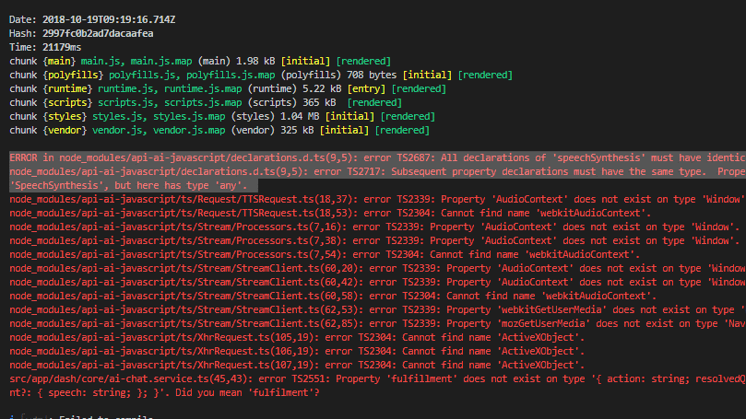

Slide 22
Software Craftsmanship
Notes:
Existuje spousta mylných představ o Craftsmanshipu.

